Slide 1

מערכת לניהול פעילויות חברתיות

Slide 2

לקוח
מחלקת הנוער במועצה האזורית עמק יזרעאל.

Slide 3

הצורך במערכת
בעיות במערכת
תיאור המערכת הקיימת
מערך נוכחות לקוי בפעילויות החברתיות
מודל עסקי לקוי
ממשק משתמש מיושן

Slide 4

מטרות המערכת
חיסכון בזמן ובמאשבים
העלאת כמות דיווחי הנוכחות
צמצום כמות טעויות האנוש
שמירת נתונים אודות המשתתפים

Slide 5

תועלות המערכת
אירגון וסדר
צימצום עליות
נגישות גבוהה
שליטה ובקרה פשוטה ואינטואטיבית
חיסכון בזמן
מניעת טעויות אנוש
מאגר נתונים

Slide 6







טכנולוגיות
צד שרת
צד לקוח
ניתוח נתונים

Slide 7
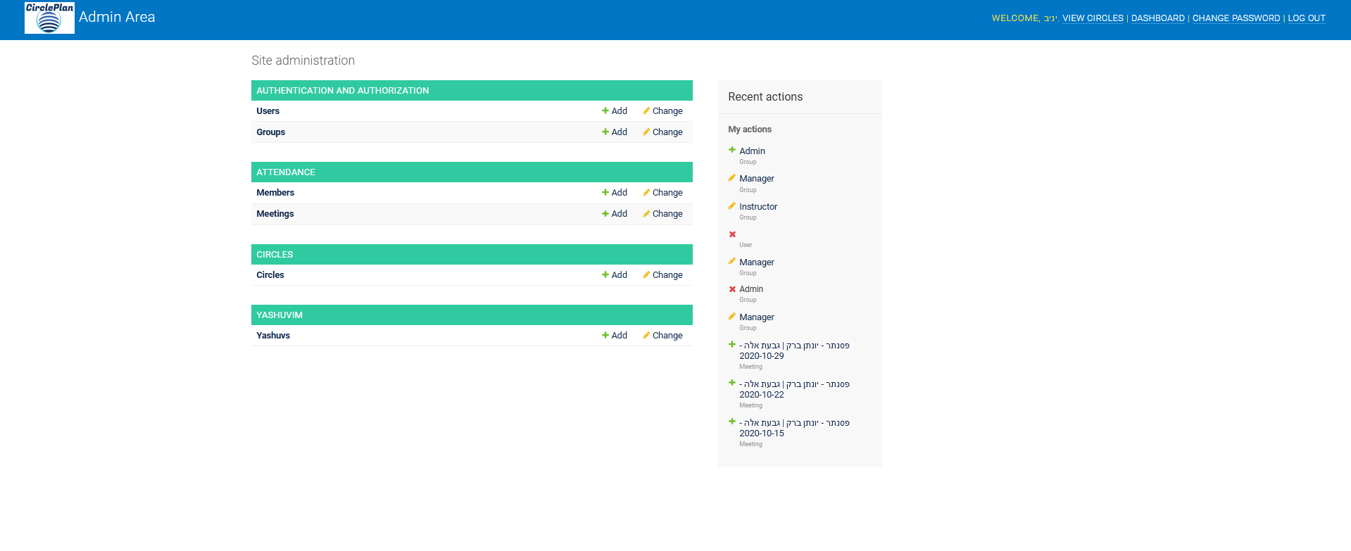
מבנה המערכת
מנהל

Slide 8

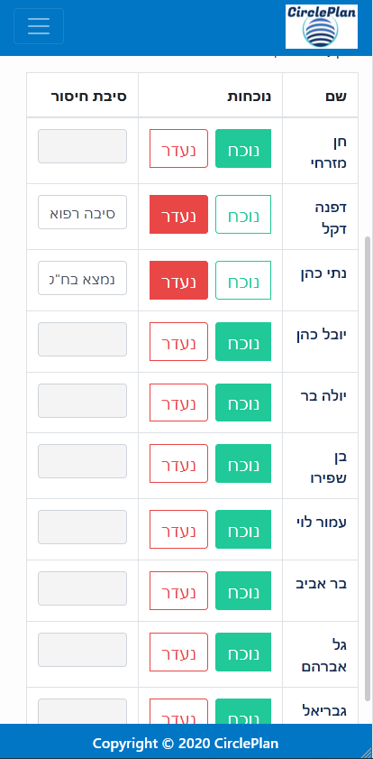
מדריך

Slide 9
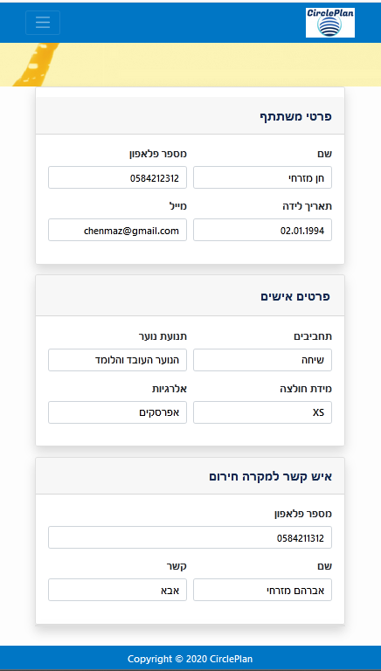
תצוגת פרופיל המשתתפים בפעילויות למדריכים

Slide 10
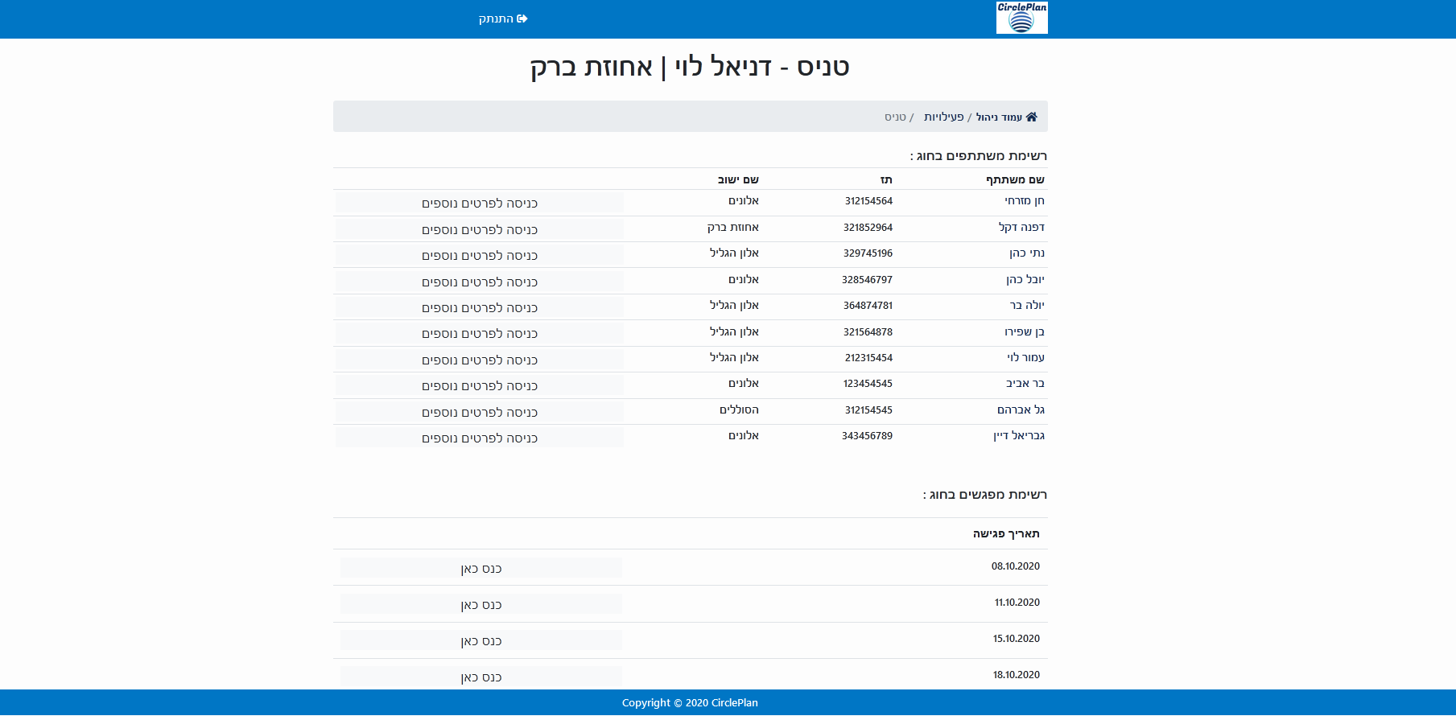
תצוגה קלה
של כל הפעילויות
למנהלים

Slide 11
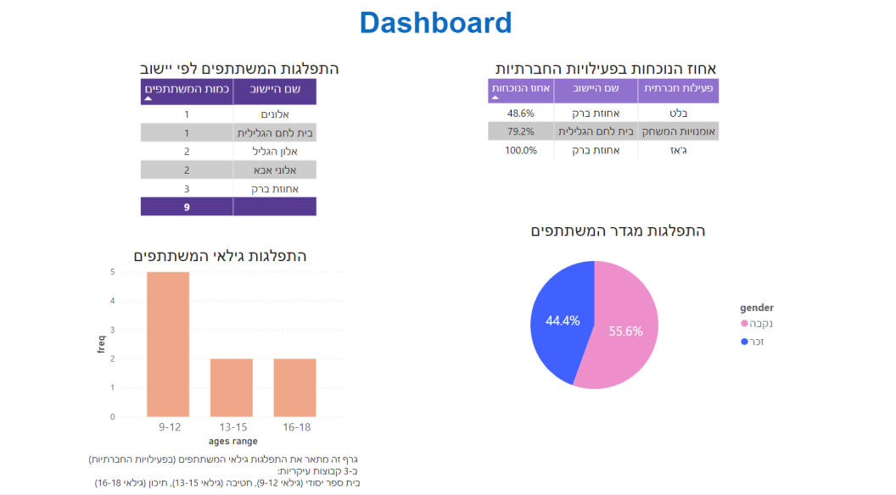
דאשבורד
המציג בצורה ויזואלית
את נתוני המערכת

Slide 12
תודה !

